Slide 1
DATA CLIMA
Datos Listos para Usar
Encargada: Natalia Arancibia
Correo: nataliaarancibiap@gmail.com
Cel: +56988271437

Slide 2
Productos
Producto: Conceptos Generales del Cambio Climático
Revisar Texto Conceptos Generales del Cambio Climático en DROPBOX Diseño Data´s-DATA ICC-Textos Sección Global-Texto Conceptos Generales Cambio Climático (Word)
Cualquier duda con el uso de imágenes o GIFs me consultan
Producto: Causas del Cambio Climático Global
Revisar Texto Causas del Cambio Climático en DROPBOX Diseño Data´s-DATA ICC-Textos Sección Global-Texto Causas Cambio Climático (Word). Para todos los Excels referenciados, usar la tabla de MUNDO si es que hay más de una.
Cualquier duda con el uso de imágenes o GIFs me consultan
Producto: Causas Antropógenas del Cambio Climático Chile (terminado)

Slide 3
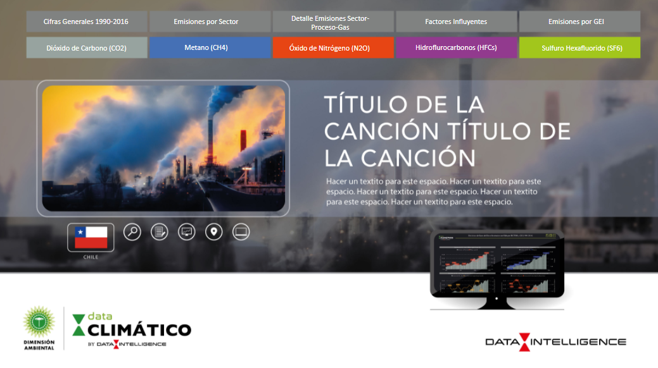
Producto causas antropógenas chile (para usar de guía)

Slide 4
Producto
Producto: Causas Antropógenas del Cambio Climático Latinoamérica
DROPBOX Diseño Data´s-DATA ICC-GLOBAL-Causas Cambio Climático-Antropógenas. Incluir los siguientes Excels:
Comparación Gases GEI Anuales Global 1990-2016 (tabla Latinoamérica)
Consumo Combustibles Global 1990-2019 (tabla Latinoamérica)
Emisiones CH4 Anuales Global por tipo de Sector 1990 2016 (tabla Latinoamérica)
Emisiones CO2 Anuales Global por tipo de Sector 1990-2016 (tabla Latinoamérica)
Emisiones N2O Anuales Global por tipo de Sector 1990-2016 (tabla Latinoamérica)
Emisiones GEI CO2eq Global por sector 1990- 2016 (tabla Latinoamérica)
Emisiones CO2 Anuales Global por tipo de Combustible 1800-2018 (tabla Latinoamérica)
Emisiones CO2 Importacion y Exportacion Global 1990-2017 (tabla Latinoamérica)
Emisiones CO2 producción vs consumo Global 1990-2017 (tabla Latinoamérica)
Factores Influyentes Emisión CO2 Global 1980-2016 (tabla Latinoamérica) *uso de tablas y gráficos simples

Slide 5
productos
Producto Factores Influyentes en la Emisión de CO2 Chile *usar herramienta de “Factores Clave” de Power BI
En DROPBOX Diseño Data´s-DATA ICC-CHILE-00 Causas Antropógenas-Factores Influyentes en Emisión de CO2-Planilla “Evolución Anual Factores Influyentes de CO2 1960-2016” tabla CHILE.
Producto Factores Influyentes en la Emisión de CO2 Latinoamérica *usar herramienta de “Factores Clave” de Power BI
En DROPBOX Diseño Data´s-DATA ICC-GLOBAL-Causas Cambio Climático-Antropógenas-Planilla “Factores Influyentes Emisión CO2 Global 1980-2016” tabla Latinoamérica.
Producto Factores Influyentes en la Emisión de CO2 Países *usar herramienta de “Factores Clave” de Power BI
En DROPBOX Diseño Data´s-DATA ICC-GLOBAL-Causas Cambio Climático-Antropógenas-Planilla “Factores Influyentes Emisión CO2 Global 1980-2016” tabla PAISES.

Slide 6
PRODUCTO
Producto Estimación de Emisiones de CO2 en tiempo real (consultar a Efraín Duarte)

